Slide 1
工程材料学
Engineering Materials
任课教师： 材料学院 池波
联系电话： 87558142，13647211683
Email: chibo@hust.edu.cn
教材：《工程材料及应用》(第三版) 周凤云
学时: 32 （其中实验 4 学时）

Slide 2
绪论
材料的分类
材料的性能
材料的应用

Slide 3
第一节 绪论
材料：是指经过某种加工，具有一定结构、成分和性能，并可应用于一定用途的物质。一般把来自采掘工业和农业的劳动对象称为“原料”，把经过工业加工的原料成为“材料”。
材料科学：是研究材料的成分、组织结构、制备工艺、加工工艺、材料的性能与材料应用之间的相互关系的科学。是当代科学技术发展的基础、工业生产的支柱，是当今世界的带头学科之一。现代文明的三大支柱之一。

Slide 4
材料科学的重要地位
人类使用材料七个时代的起始时间[*]
公元前10万年 公元前3000年 公元前1000年 公元0年 1800年 1950年 1990年 | 石器时代 青铜器时代 铁器时代 水泥时代 钢时代 硅时代 新材料
* Andrew Braggs, The Science of New Materials, Oxford, Blackwell, 1992

Slide 5
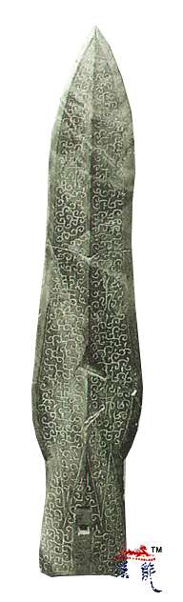
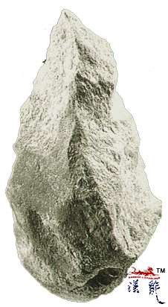
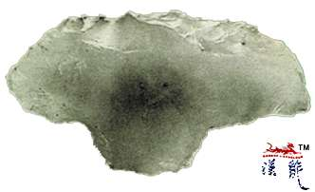
旧石器时代
原始社会：
石器、木器、
骨器、草编

Slide 6
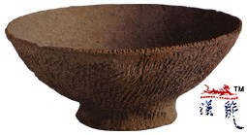
新石器时代
原始社会晚期到封建社会初期：
陶器（原始社会晚期）
红陶（奴隶社会初期）
薄胎黑陶和白陶（龙山文化时期）
釉陶（三千年前殷周时期）
瓷器（东汉时期）
红陶绳纹碗，大地湾文
化，容器，甘肃秦安大
地湾1期遗址出土，高7
厘米，口径17.8厘米，
甘肃省博物馆藏

Slide 7
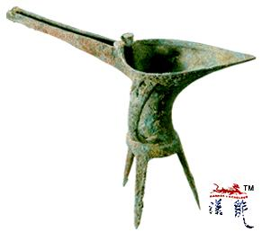
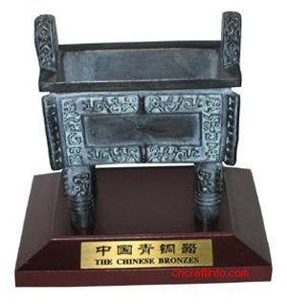
青铜器时代
青铜冶炼技术始于埃及和西亚，我国在夏、殷、西周时期发展达到很高水平
青铜制品：河南安阳出土的司母戊方鼎、江陵楚王墓越王勾践宝剑
春秋战国时期《考工计》青铜“六齐”学说 ：六分其金而锡居一，谓之钟鼎之齐；五分其金而锡居一，谓之斧斤之齐；四分其金而锡居一，谓之戈戟之齐；三分其金而锡居一，谓之大刃之齐，五分其金而锡居二，谓之削杀之；金锡半，谓之鉴燧之齐。

Slide 8
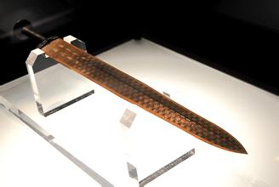
青铜器时代
春秋晚期越国青铜兵器,出土于湖北江陵楚墓。
长55.7厘米， 剑锷锋芒犀利，锋能割断头发。

Slide 9
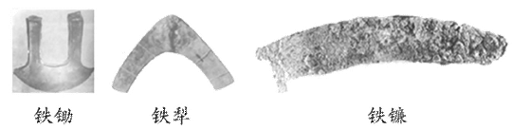

铁器时代
春秋战国开始大量使用铁器—铸铁
西汉时期有了炼钢技术，并传入欧洲
工业革命使得合金在西方长足发展，并且伴随物理学的发展及显微镜的出现，金属学理论成形，材料家族急遽扩大

Slide 10
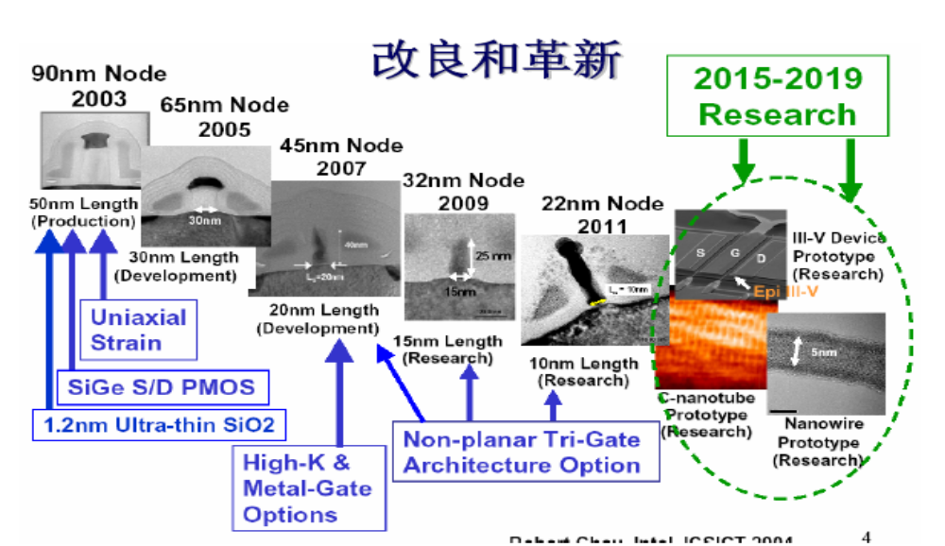
新材料时代

Slide 11
材料科学研究对象:
材料科学是一个跨物理、化学等的学科。材料科学的核心问题是材料的成分（Composition）、组织结构（Structure）、工艺（Technology）和性能（Property）以及它们之间的关系。右图为材料科学与工程四要素。
性能 Property
成分
Composition
组织结构
Structure
工艺
Technology

Slide 12
材料科学研究的目的
了解和学会合理使用现有的材料。
研究开辟现有材料的新工艺、新用途。
研究和创建新材料。

Slide 13
工程材料学课程的学习目的
《工程材料学》课程是高等院校机类专业的一门技术基础课，该课程对工科院校机械类专业的学生是十分必要的。
1. 解材料的化学成分、组织结构和性能之间关系的基本知识。
2. 正确区分各类金属材料的牌号、成分、热处理、性能及用途。
掌握机械工程中的选材原则及典型机械零件选材方法。

Slide 14
课程内容
0
绪论
6
材料的塑形变形
1
材料的性能
7
合金钢
2
材料的晶体结构
8
非铁合金材料
3
材料的结构与相图
9
高分子材料和陶瓷
4
铁碳合金
10
机械设计与选材
5
钢的热处理

Slide 15
第二节 材料的分类
按材料用途（性能）
工程材料：主要利用其力学性能制作结构件。是以强度，刚度，韧性，耐劳性，硬度，疲劳强度等力学性能为特征的材料。
建筑材料 结构材料 工具材料
功能材料：主要利用其物理、化学性能或效应，指具有特定功效的器件。
半导体材料 磁性材料 激光材料
热电材料 光电材料 声电材料 等等

Slide 16
按晶体结构分类
（1）晶体: 周期性点阵结构
（2）非晶：玻璃态
（3）准晶：五次对称、十次对称、二十次对称

Slide 17
按材料成分
金属材料：纯金属及其合金。
合金是由两种或两种以上元素组成，其中至少有一种为金属元素组成具有金属性的材料。金属性的特征是具有正的电阻温度系数，这是由于它的导电是自由电子的运动所决定的。
钢铁材料(黑色金属)
钢 铸铁
非铁金属材料(有色金属)
轻金属 Al Mg Ca Na …
重金属 Cu Ni Pb Sn Zn …
贵金属 Ag Au Pt Ru Ir
稀有金属 Zr Ti Nb …
稀土金属 Re(Y Nd …)
放射性金属 Ra U Th …

Slide 18
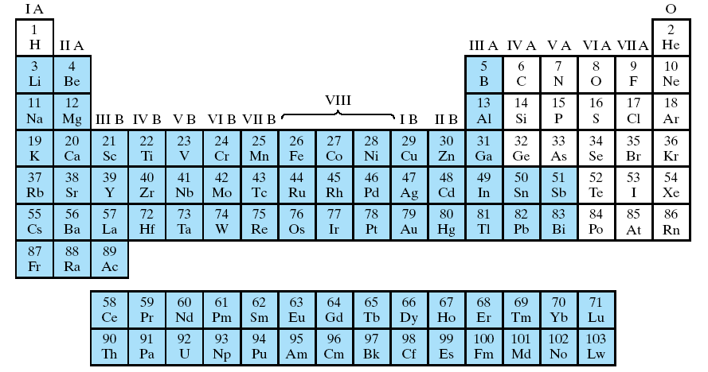
Periodic table of the elements with those elements that are inherently metallic in nature in color.

Slide 19
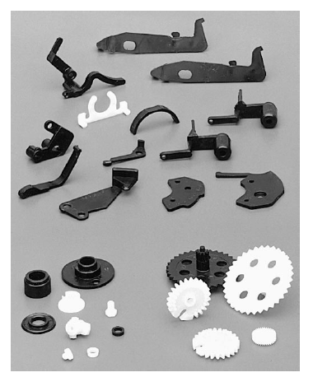
高分子材料：有机聚合物
以高分子化合物为主要成分，与各种添加剂配合，经加工而成的有机合成材料。包括塑料、橡胶、合成纤维、粘合剂、涂料等。
热塑性塑料：尼龙 聚乙烯
聚氯乙稀 聚丙烯 ……
热固性塑料：树脂 聚氨酯
弹性材料：天然橡胶 合成橡胶

Slide 20
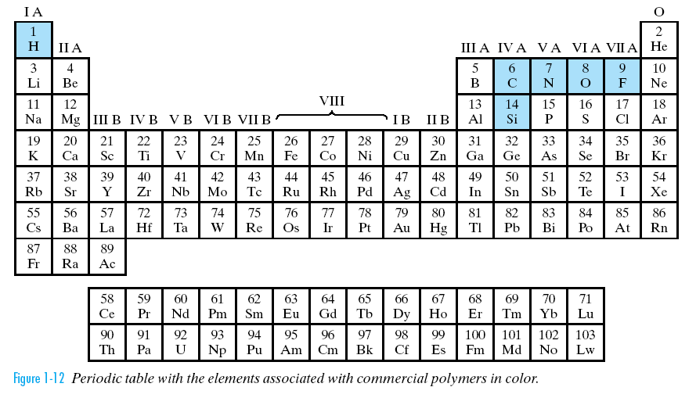

Slide 21
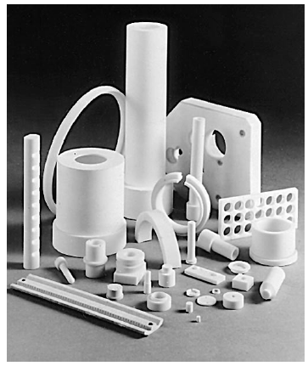
3.陶瓷材料：以天然硅酸盐矿物或人工合成的氧化物、碳化物、氮化物等为原料，经粉碎、成形、烧结而成的无机非金属材料。包括 普通陶瓷和特种陶瓷
陶： 硅酸盐为主
瓷：原以氧化铝
广义陶瓷(特种陶瓷)：金属与氧、碳、氮、硅等化合物

Slide 22
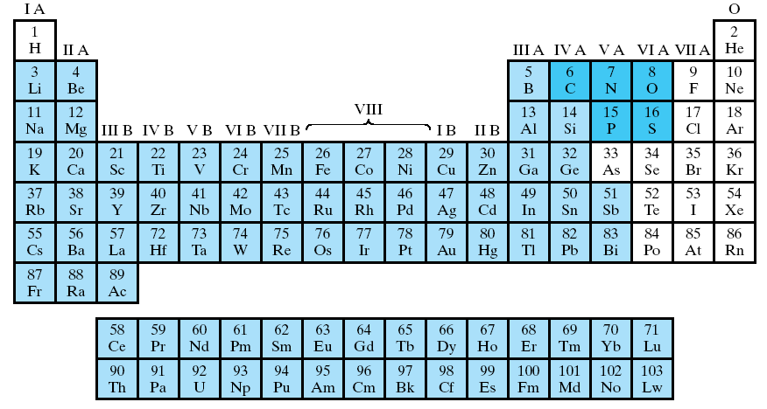
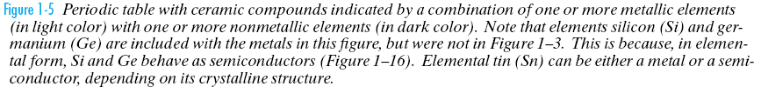

Slide 23
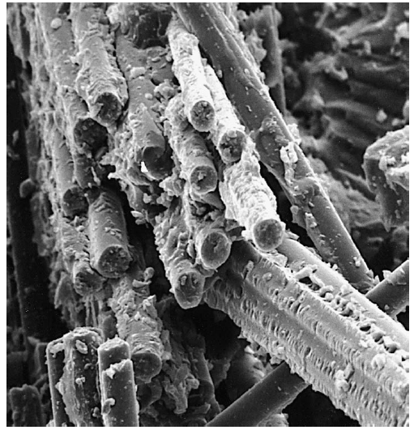
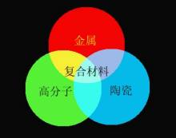
4.复合材料：由两种或两种以上不同材料组合而成的多相固体材料，其组成主要包括基体材料(主要起粘结作用)和增强材料(起承受载荷和显示功能的作用)。

Slide 24
第三节 材料的性能
材料的性能是指材料的性质和功能。性质是本身所具有的特性或本性；功能是人们对材料的某种期待与要求可以承担的功效，以及承担该功效下的表现或能力。
力学性能
物理性能
化学性能
工艺性能

Slide 25
1、力学性能：在外力或能量作用下表现出来的变形和破坏的特征。
通常把作用在材料上的外力或能量称为载荷或负荷。材料的主要力学性能有：
静载时材料的力学性能： 弹性，强度，塑性，硬度
动载时材料的力学性能： 冲击韧性 疲劳特性 断裂韧性 耐磨性
高、低温下的力学性能：高温——蠕变，低温——脆性断裂

Slide 26
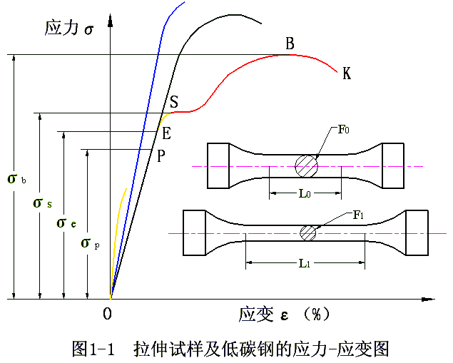
拉伸试验
σ_{P} :比例极限
σe :弹性极限
E：弹性模量
σs :屈服强度(σ_{0.2})
σ_{b} : 抗拉强度

Slide 27
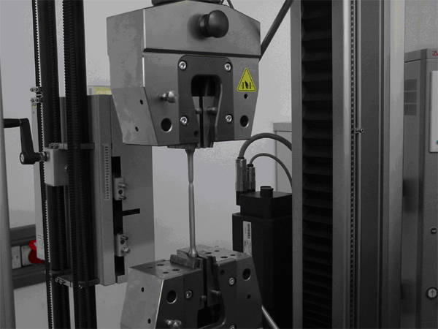
万能材料试验机

Slide 28
① 强度：在外力作用下抵抗塑性变形和破断的能力。(单位Mpa)
屈服强度 σ_{s} / σ_{0. 2}：材料产生屈服时的最小应力，表示材料抵抗塑性变形的能力。
抗拉强度 σ_{b}：材料能承受的最大拉应力，表示材料抵抗破断的能力。
② 塑性：在外力作用下发生塑性变形的能力。
伸长率 δ （单位% ）
断面收缩率 ψ （单位% ）

Slide 29
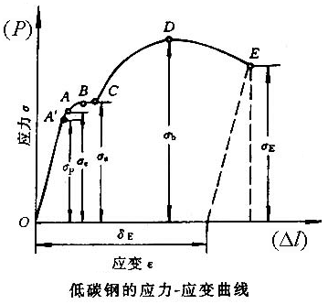
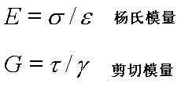
弹性和刚度
弹性变形：
在OA’段为直线，即应力与应变成正比，变化规律服从虎克定律。并且在外力卸载后试样恢复到原始长度。可以达到的最大应力成为弹性极限(比例极限)。
弹性模量与刚度：

Slide 30
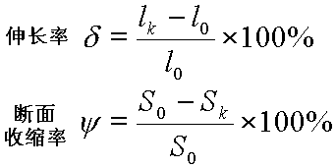
强度与塑性
材料开始发生塑性变形的最小应力。
抗拉强度：σ_{b}
材料发生断裂前能承受的最大应力。
塑性：断裂前可发生永久变形的能力。

Slide 31
③ 硬度： 材料抵抗外物压入能力。硬度测量简便快速，不破坏零件，硬度与强度间存在一定关系，可用硬度来估计强度，硬度测量应用很广泛。
●布氏硬度 ： HBS 、HBW；（单位 kgf/mm² ,习惯不写)
●洛氏硬度 ：HRA、HRB、 HRC；（无单位）
●维氏硬度： HV。（单位kgf/mm² ,习惯不写)

Slide 32
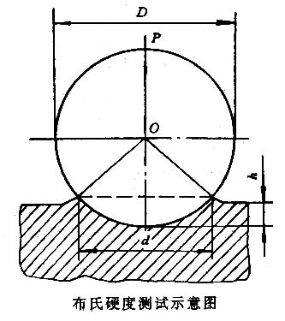
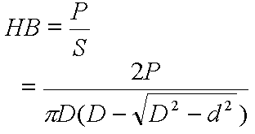
硬度是衡量材料软硬程度的指标，反映材料抵抗局部塑性变形的能力。
莫氏硬度：
布氏硬度：
用直径D钢球在力P的作用下压在试样上一定时间,压痕直径为d。适用于较软的塑性材料。
材料名称 | 硬度级别
滑石 | 1
石膏 | 2
萤石 | 4
钠长石 | 6
黄玉 | 8
刚玉 | 9
金刚石 | 10

Slide 33
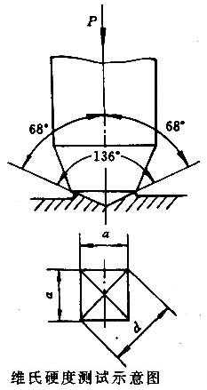
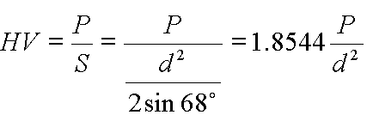
洛氏硬度：
用120度圆锥金刚石压头，1470N (150kgf)力压入材料，以压入材料表面的深度来度量材料的硬度。用于硬度较高的淬火钢件。
维氏硬度：
用对面夹角136度四棱锥金刚石压头，在力P作用下压入材料，用压痕单位面积上承受的力作为材料硬度的度量。力的大小从980N、490N到…0.192N不等。压痕小用显微镜来观察，用于测量表层或微区。

Slide 34
各种硬度测试方法对比：
布氏硬度：
优点：由于被测金属压坑面积较大，所以结果比较准确。
缺点：不适合测量HB大于450的材料，因为材料的硬度太高容易引起钢球变形，使得测量结果不准确。同时由于压印较大，不适合测定成品和薄板材料。
洛氏硬度：
优点：使用方法简便，可以直接从刻度盘上直接读出数值。由于压印较小，适合测定成品和薄板材料。
缺点：由于压印小，所以不准确，一般多测几点，然后取平均值。
维氏硬度：
维氏法所用载荷较小。压痕浅，适用于测量零件薄的表面硬化层、金属镀层及薄片金属的硬度 。
显微硬度：
原理与维氏相同，也是以载荷与压痕表面积之比来确定。不同的是所采用的载荷极小，一般在1~120gf(1gf=0.0098N)，显微硬度值也可用HV来表示。

Slide 35
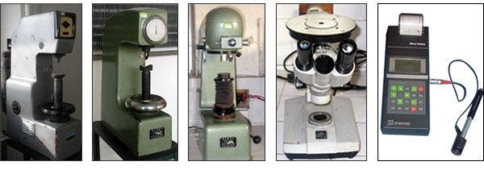
布氏硬度计
洛氏硬度计
维氏硬度计
金相显微镜
里氏硬度计
Brinell Hardness Tester
Rockwell Apparatus
Vickers Hardness Tester
Metalloscope
Richter Hardness Tester

Slide 36
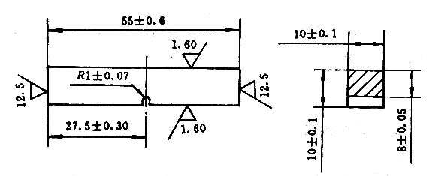
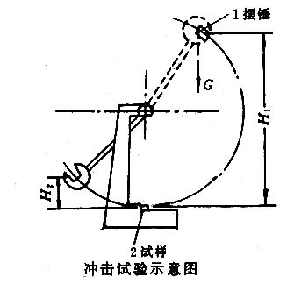
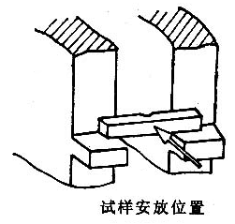
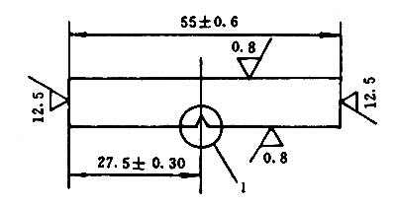
冲击韧性
冲击韧性是材料在冲击载荷作用下抵抗变形和断裂的能力。常用一次弯曲冲击韧性试验a_{k}值来表示。以带缺口标准试样快速冲断时，单位横截面积吸收的功。冲击韧性是材料强度和塑性综合作用的结果。
试样尺寸
试验方法

Slide 37
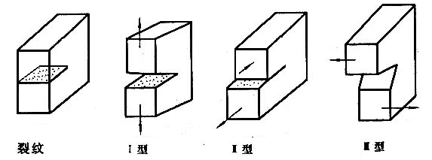

断裂韧性
断裂韧性是材料中存在缺陷时，材料抵抗脆性断裂的能力。
大型构件不可避免存在各种缺陷，在缺陷前端有不同的应力作用，都存在应力集中，其中裂纹受张开应力作用为最危险。
断裂韧性指标为K_{IC}，有专门的测定方法。工程应用要求：
Y裂纹形状系数，a裂纹长度的一半。

Slide 38
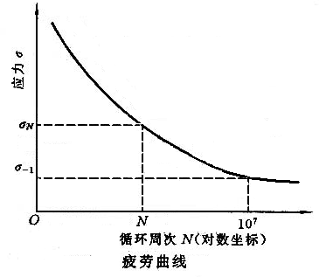
疲劳强度
零件在低于屈服应力的交变应力的反复作用下，而发生的断裂现象称为疲劳断裂。疲劳断裂是损伤的积累过程，包括疲劳裂纹的产生、扩展、瞬间断裂三各阶段。应力大小和循环次数有关。
高周疲劳又称应力作用趋于水平线的最大应力为σ₋₁ ,作为永久可用的疲劳强度极限。实际大多以10⁷次未断裂的应力来测定。
低周疲劳又称条件疲劳极限，参照零件工作周期可能作用的次数下能承受的应力极限值。（可以有效发挥材料的作用）

Slide 39
耐磨性
一个零件相对另一零件有摩擦运动而造成接触面的尺寸变化、质量损失现象成为磨损。
磨损的后果可能因零件尺寸变化，轻则降低传动质量，影响部件的使用性能；重则因尺寸变小造成零件断裂。
磨损主要有磨粒磨损(切削)、粘着磨损(分子作用力)；此外接触疲劳有人作为磨损，也有人算另一类损伤形式。
测定方法让两试样组成摩擦副，在设定条件(力、润滑剂)进行一定时间的摩擦运动后，测定试样的尺寸减小值/质量的损失值/摩擦表面外观形貌来比较不同材料的耐磨性。

Slide 40
2、物理性能：材料本身的具有各种物理量(热、电、光、磁等)以及环境变化时他们的变化程度。
密度与比容
单位体积物质的质量 Kg/M³
单位质量的物质所占的体积 M³/Kg
导热性λ
物体内温度梯度为1℃/M时，在单位时间、单位面积内传递的热量 W/(M·K)
热膨胀系数α
温度上升1℃时，单位长度的伸长量 mm/(℃ · mm)或℃⁻¹

Slide 41
熔点
物质由固态转变为液态的温度，反映固态下原子间结合力。
电阻与电导
电阻率ρ为单位长度和单位截面积导体的电阻。单位是Ω•M，其倒数称为电导率 S/M
电阻温度系数
温度上升1℃时，电阻率ρ 的变化系数，单位℃⁻¹
电子导电的特点是温度升高，电阻率上升；离子导电是热激活过程，温度升高，电阻率下降。
超导现象是材料在很低温度下，电阻突然从某个值降为零的特征。每种材料有自己的转变温度，某些化合物的转变温度达到100K以上。
导磁率
是铁合金、化合物(铁氧体)特有性能。

Slide 42
3、化学性能：反映材料与各种化学试剂发生化学反应的可能性和反应速度大小的相关参数。
工程材料主要考虑其耐腐蚀性，电化学材料有的考察电极电位、储能密度等。
材料由于周围环境介质侵蚀而造成的损伤和破坏均称为腐蚀。
发生腐蚀的化学过程有化学腐蚀(氧化)、电化学腐蚀和应力腐蚀等不同形式。腐蚀速度与材料、介质、温度、应力、辐照……因素有关。腐蚀不仅影响零件表面质量，并且可以造成零件早期损坏，防腐设计应考虑材料的选择和防腐措施相结合。

Slide 43
4、工艺性能是材料力学、物理、化学性能的综合表现。主要反映材料生产或零部件加工过程的可能性或难易程度。
1）. 材料可生产性：得到材料可能性和制备方法。
2）. 铸造性：将材料加热得到熔体，注入较复杂的型腔后冷却凝固，获得零件的方法。
流动性：充满型腔能力
收缩率：缩孔数量的多少和分布特征
偏析倾向：材料成分的均匀性

Slide 44
3）. 锻造性：材料进行压力加工(锻造、压延、轧制、拉拔、挤压等)的可能性或难易程度的度量。
塑性变形能力：材料不破坏的前提下的最大变形量。
塑性变形抗力：发生塑性变形所需要的最小外力。
4）. 焊接性：利用部分熔体，将两块材料连接在一起。
连接能力：焊接头部位强度与母材的差别程度。
焊接缺陷：焊接处出现气孔、裂纹可能性的大小或母材变形程度。

Slide 45
5. 切削加工性：材料进行切削加工的难易程度。它与材料的种类、成分、硬度、韧性、导热性等有关。
切削抗力
加工表面质量
排屑难易程度
切削刀具的使用寿命
6. 热处理性能：可以实施的热处理方法和材料在热处理时性能改变的程度。
随着科技进步的发展，对材料工艺性能的评价标准也在不断发展和变化。

Slide 46
小结
材料科学就是研究材料的成分、工艺、组织、性能之间的关系及其相关规律的科学。
工程材料按成分分为金属材料、高分子材料、陶瓷材料、复合材料。
材料的力学性能主要有强度、塑性、硬度、韧性、疲劳强度。
材料的工艺性能包括铸造性能、锻造性能、焊接性能、热处理性能、切削加工性能等。

Slide 47
第五节 材料的应用
计算机与材料
1、计算机经历：电子管→晶体管→集成电路时代
2、个人电脑移动存储器的比较
种类 | 记录材料 | 存储容量 | 特点
软盘 | 氧化铁 | 1.44 Mb | 容量小，文本文件存储
CD－R | 有机染料（花菁） | 650 Mb | CD光盘，价低，用量大，理论寿命100年
MO(磁光盘) | TbFeCo合金磁光材料 | 650 Mb，1.3G | 需专用驱动器，价格高，局限在广告图形用户
DVD－RW | 银铟锑碲相变合金 | 单面单层为4.7 Gb | 容量大，可擦写1000次以上，寿命为30年
SSD | Ge2Sb2Te5相变合金 | 1T | 读写速度快，可读写10¹²

Slide 48
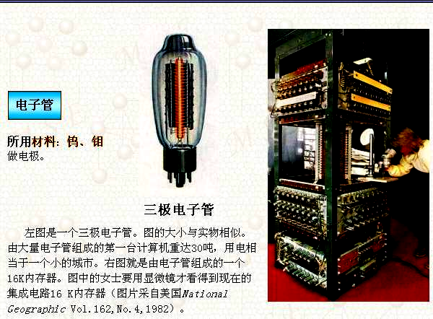

Slide 49
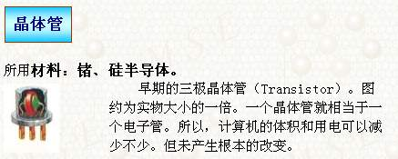

Slide 50
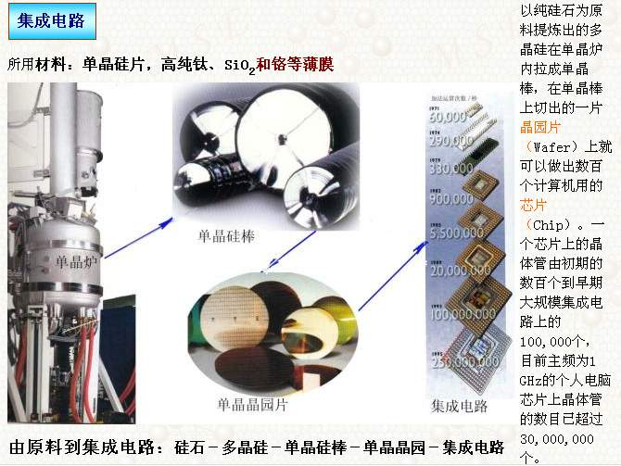

Slide 51
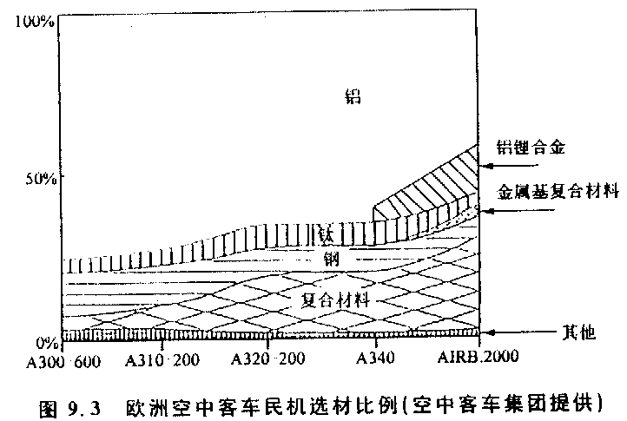
飞机发展的关键——材料科学
从莱特兄弟实现飞行的梦想以来，航空和航天器发生了巨变。为了飞得快和远，就要采用强度高和比重小的材料，重视材料的比强度，即强度/比重之比。因此，航空和航天器中铝、镁合金用量大。随着航空技术的进一步发展，轻质和高比强度的钛合金、碳纤维高分子复合材料、硼纤维金属复合材料等得到愈来愈多的采用。

Slide 52
飞机制造材料的发展
  早期：木材、蒙皮、金属丝、钢索等，
  20世纪30年代：金属承力蒙皮
  30~40年代：镁合金，不锈钢
  40~50年代：50年代中期才开始有钛合金，并被用于飞机的高温部件。
  60年代末期：大量使用树脂基复合材料，
  以后：又出现了金属基及碳、硼等纤维增强的各类复合材料。

Slide 53
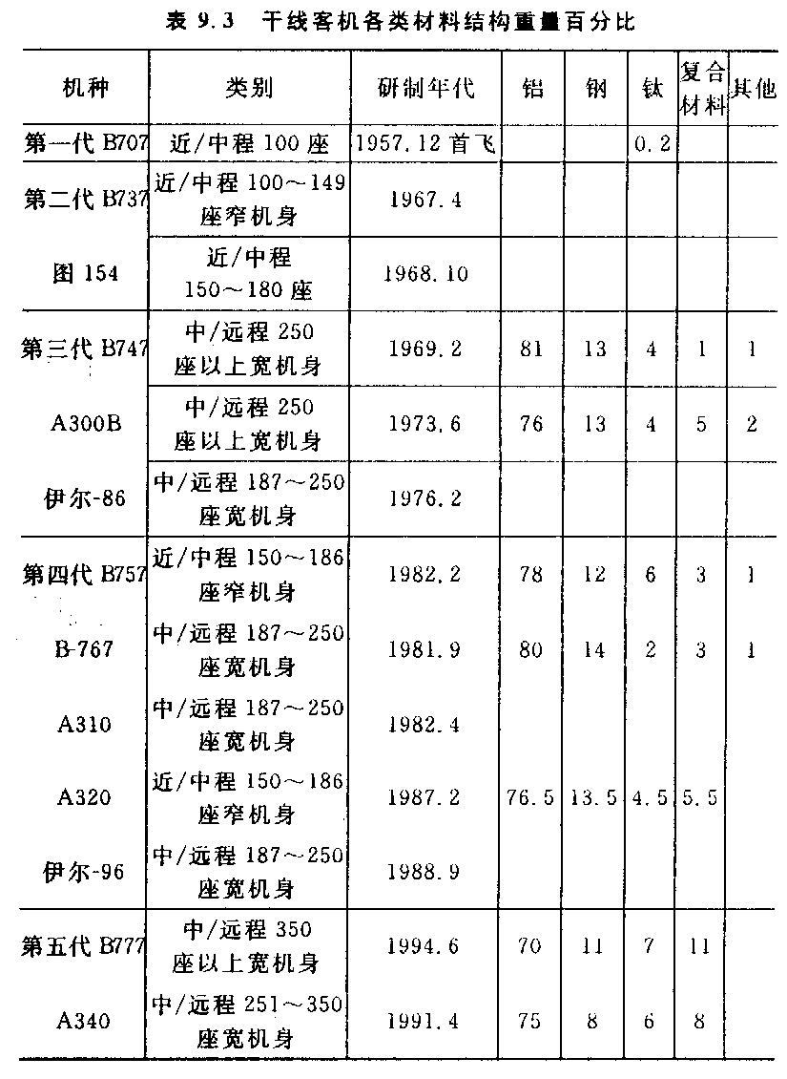

Slide 54

超级钢
超级钢也称为新一代钢铁材料，它通过提高钢的洁净度、细晶化和均匀性，使量大、面广的普通结构钢在保证其他性能要求的前提下，大幅度提高强度(屈服强度提高1倍)，从而提高性价比，使钢材的性能更优良，价格更便宜，在与铝、塑料等的新型材料竞争中处于有利地位。其优点是：高撞击能量吸收率；高强度-质量比；实用新型制造工艺；可以有多种不同性能(寿命、防锈等）。

